Slide 1
Станислав Ильин
Олег Кадырбеков
Алексей Губин
Анастасия Черепанова

Slide 2
ПРОБЛЕМА
Отсутствие автоматизации и цифровизации в системе работы общежития.

Slide 3
ЦЕЛЬ
Создать систему для организации работы общежития.
Содержащую в себе интегрированную систему сервисов общежития и рейтинг поселения.

Slide 4
АНАЛИЗ
Анализ рынка
Поиск конкурентов
Поиск целевой аудитории
Опрос Целевой аудитории
Создание бизнес-модели
ПРОЕКТИРОВАНИЕ
Создание макета
Отрисовка схем прототипа
Проработка сценариев
РАЗРАБОТКА
Создание рабочего прототипа
Создание Мобильного приложения
Создание Веб-Сервиса
Тестирование
ЗАДАЧИ

Slide 5
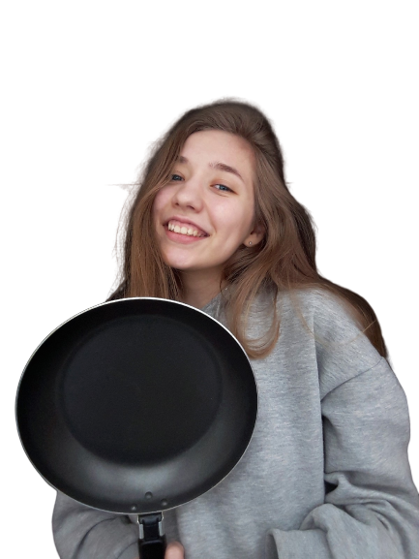
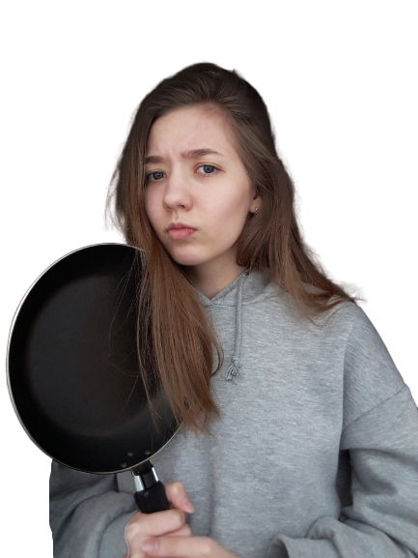
СИТУАЦИЯ НА КУХНЕ

Slide 7
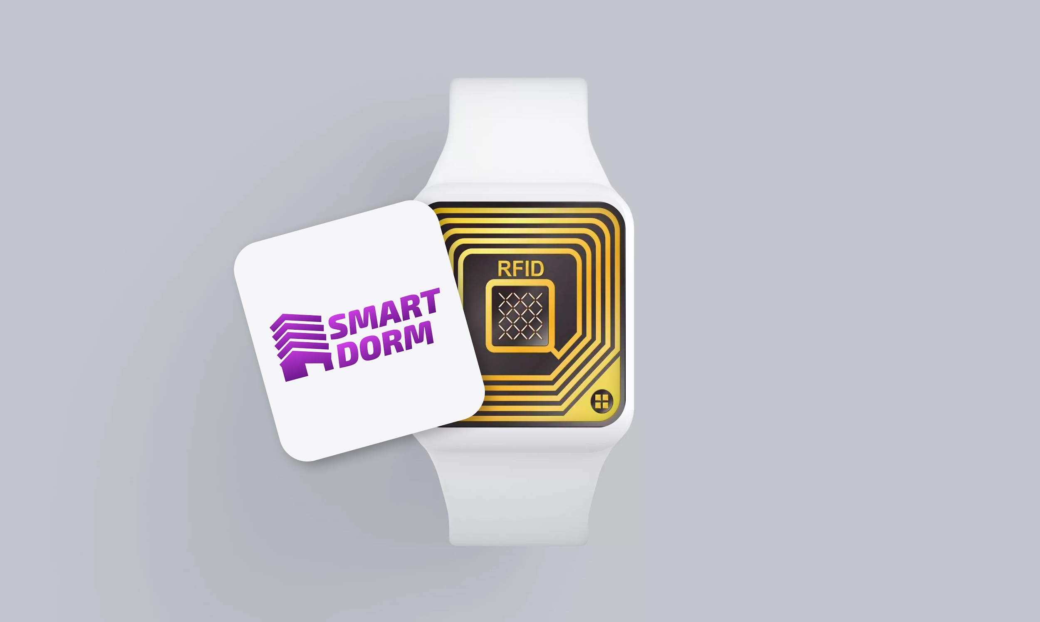

Slide 8
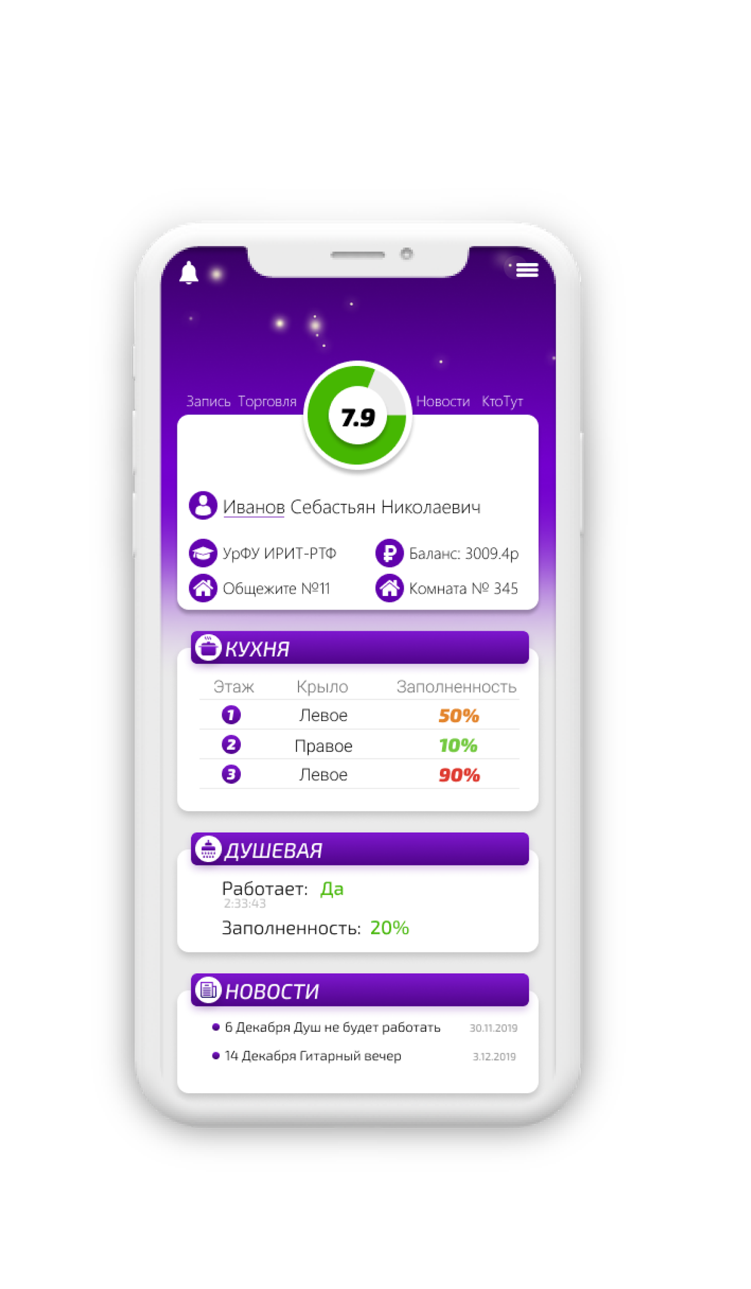

Slide 9
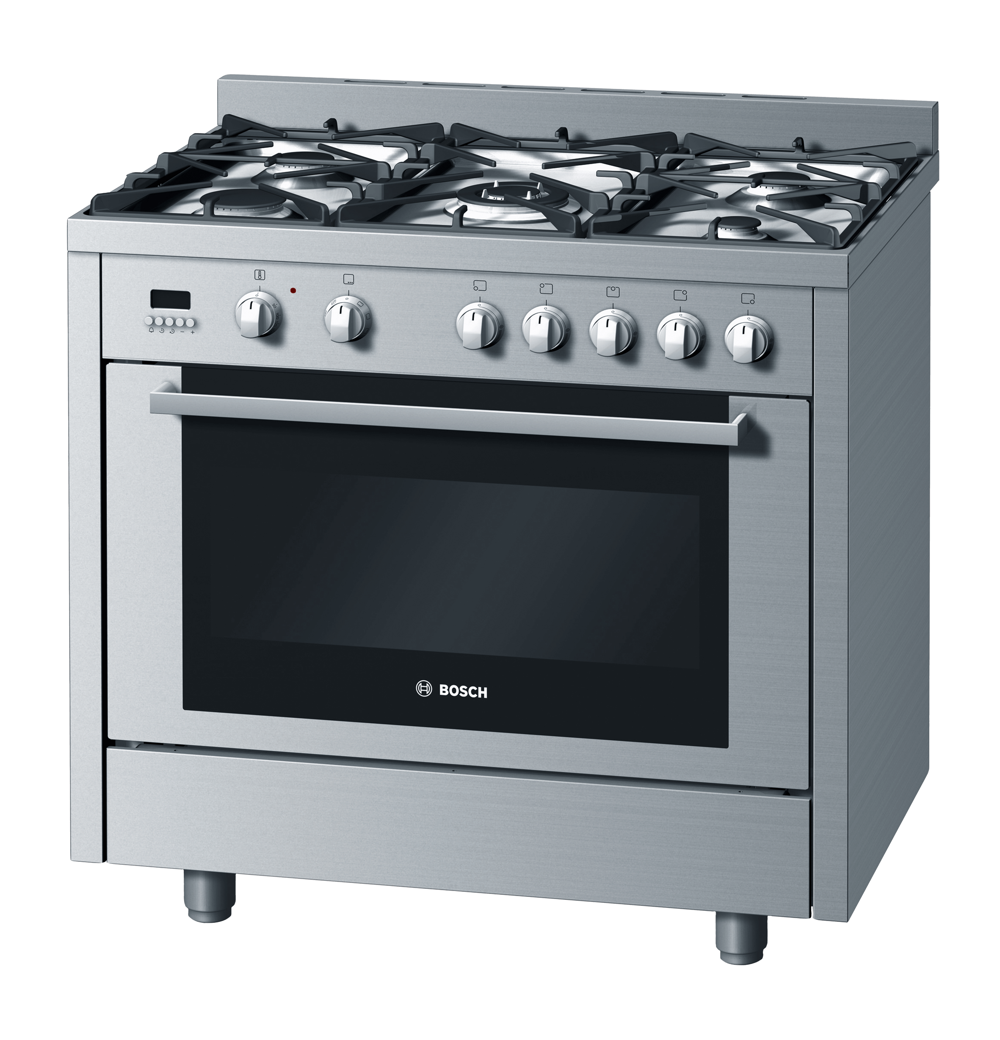
АРХИТЕКТУРА РЕШЕНИЯ
MySQL DB
RFID датчик
Raspberry pi
Приложение
Браслет с RFID меткой

Slide 10
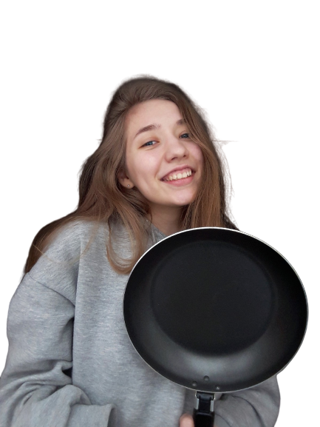
СИТУАЦИЯ НА КУХНЕ

Slide 11
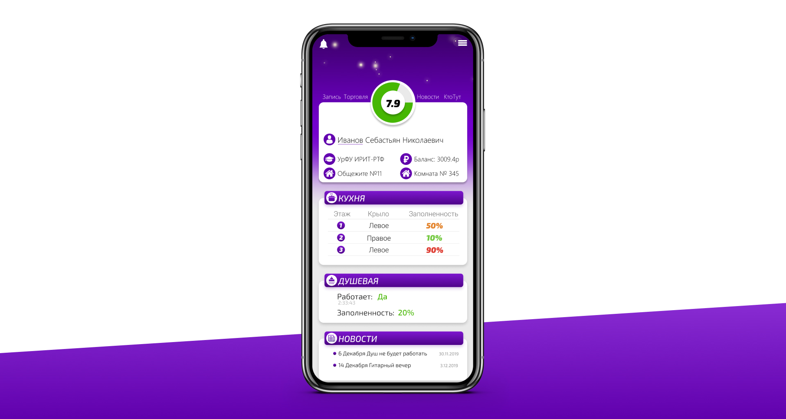
Указывать на неисправности в кухнях, умывальниках и т.д.
Отслеживать количество людей в душевых и кухнях
Отслеживать свой рейтинг для поселения на следующий год
Записаться в прачечную
Покупка и продажа бытовой техники и мебели
Записаться в учебную комнату
Актуальные новости общежития
Встать в очередь на обработку комнаты от насекомых
Уведомления в случае ч.с.

Slide 12
ТЕХНОЛОГИИ

Slide 13
Анализ рынка

Slide 14
Низкая себестоимость
Круглосуточная тех. поддержка
Кроссплатформенность
Направленность на премиальный сегмент

Slide 15
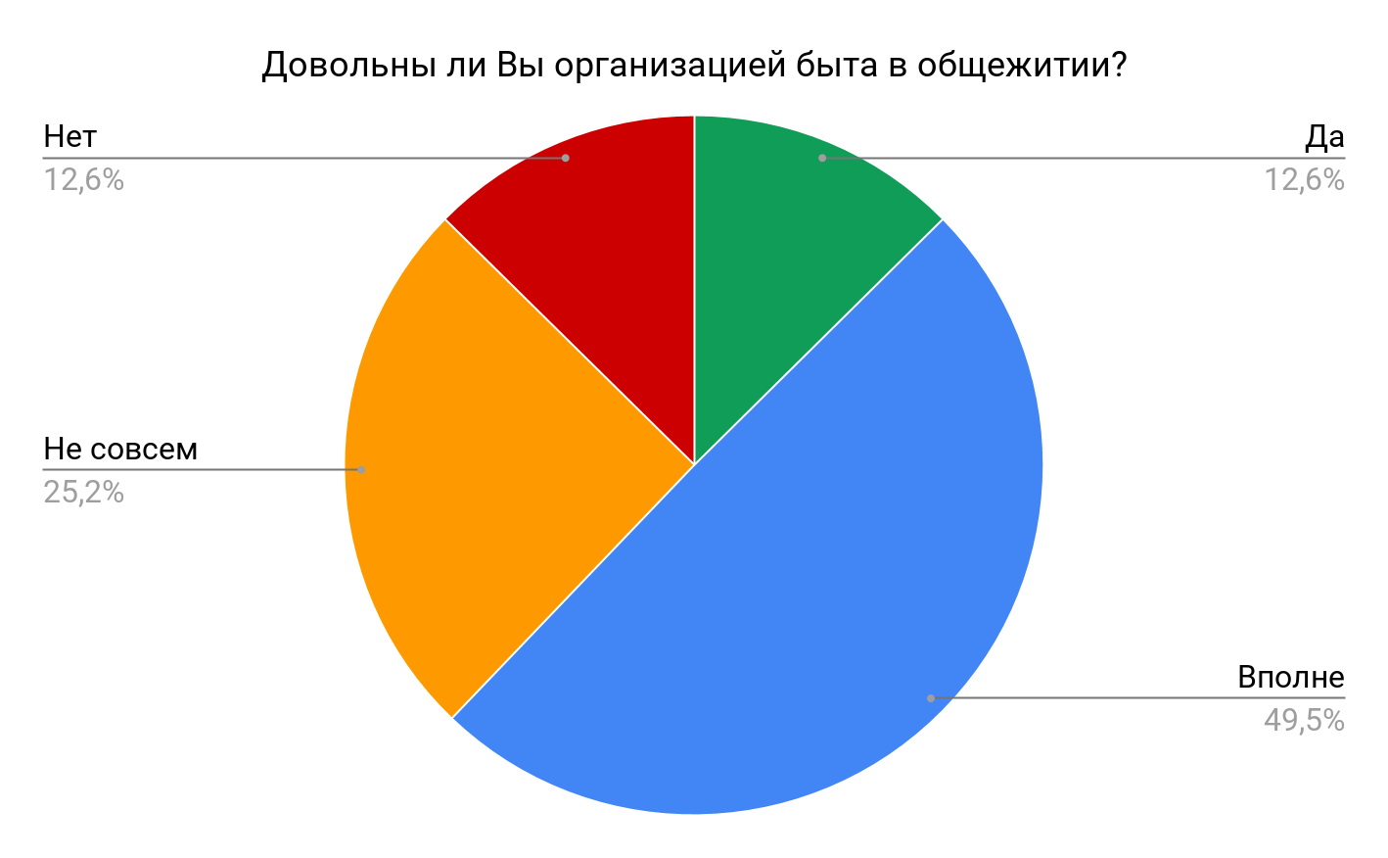

Slide 16
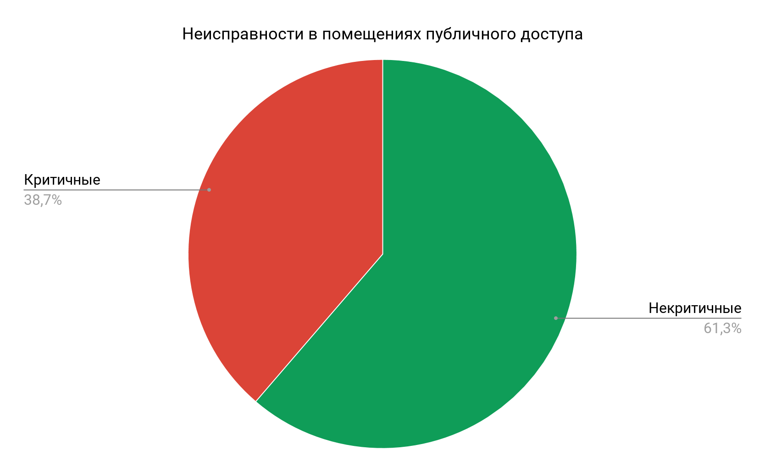

Slide 17
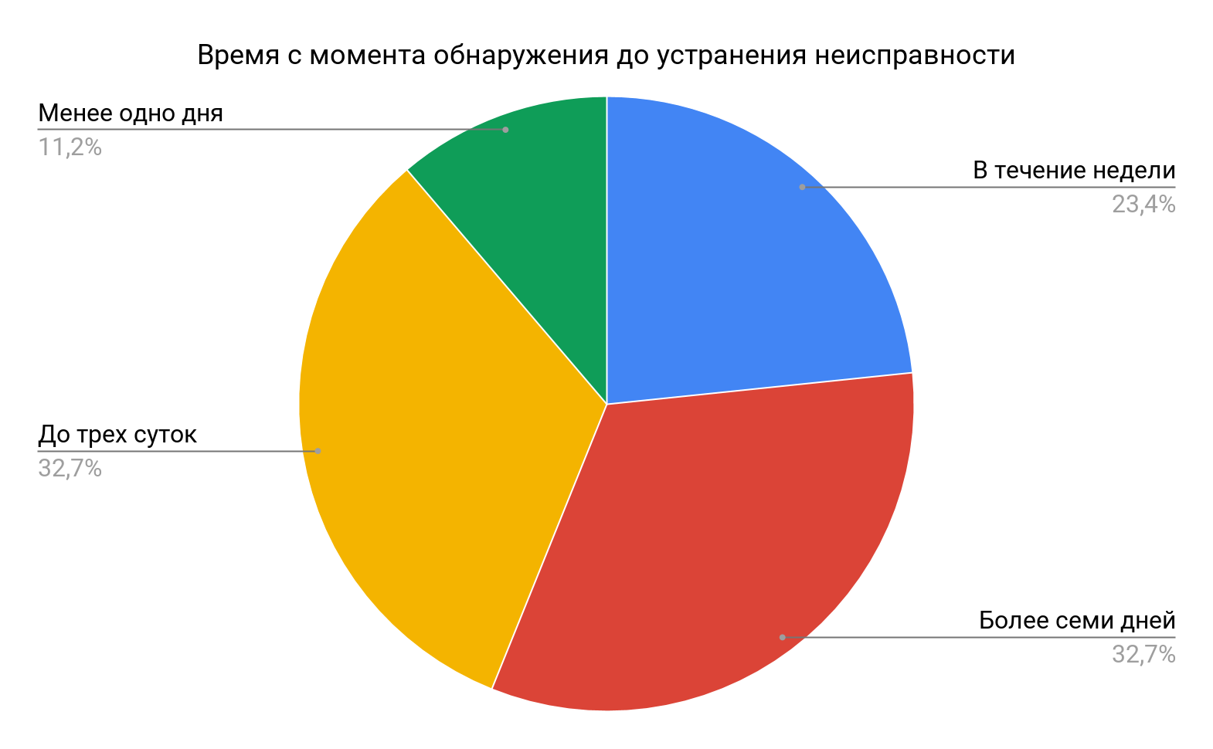

Slide 18
АСПЕКТЫ ВЫЗЫВАЮЩИЕ НЕДОВОЛЬСТВА
Недельная очередь в прачечную
Проблематичный доступ к коворкингу
Заявки на ремонт рассматриваются слишком долго
Неисправность большинства плит на кухнях, засоры
Не ежедневная работа душевых
Насекомые
Плохое интернет соединение
Шумные соседи

Slide 19
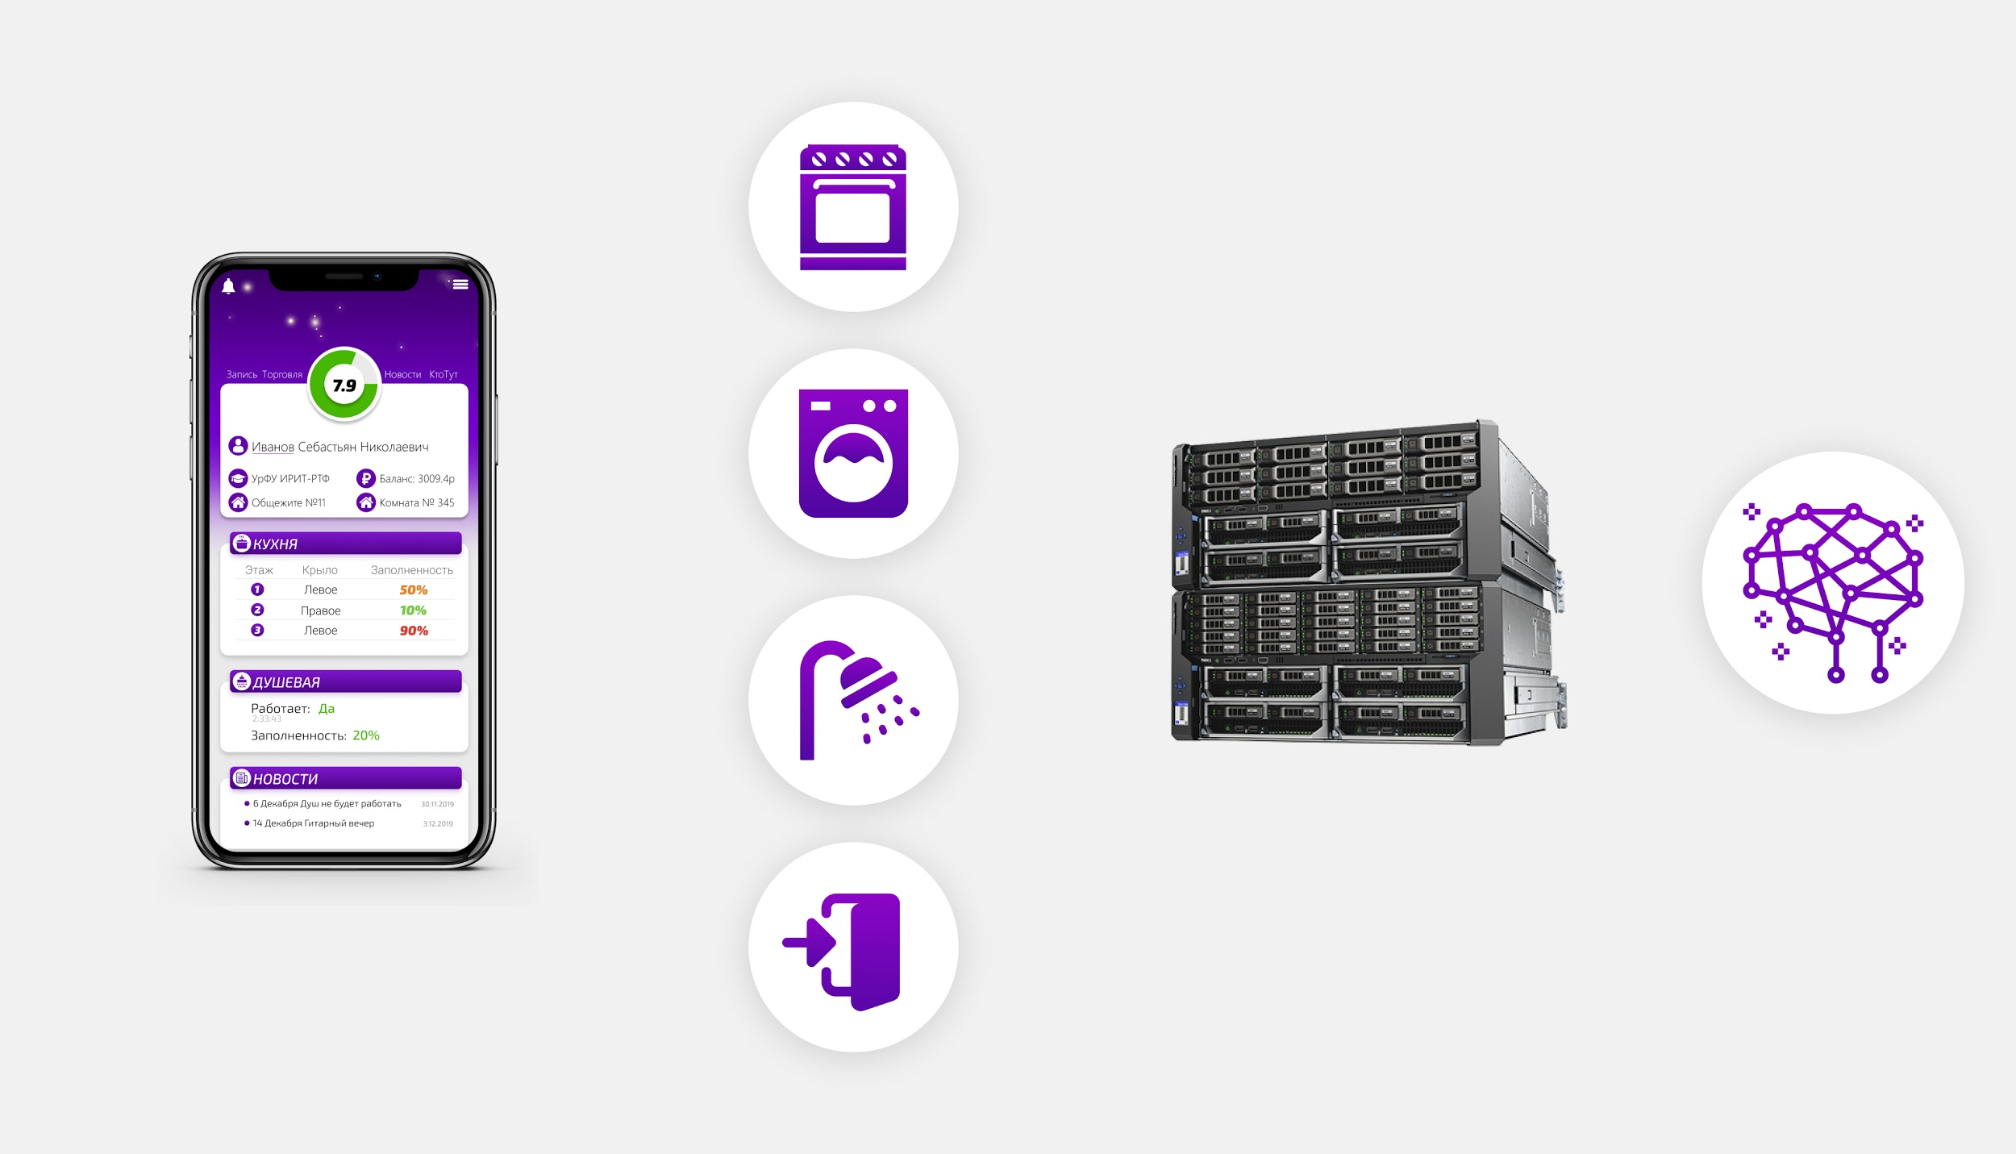

Slide 20
Контакты:
smartdorm@gmail.com
https://vk.com/smartdorm
+7902233445566

